Slide 1
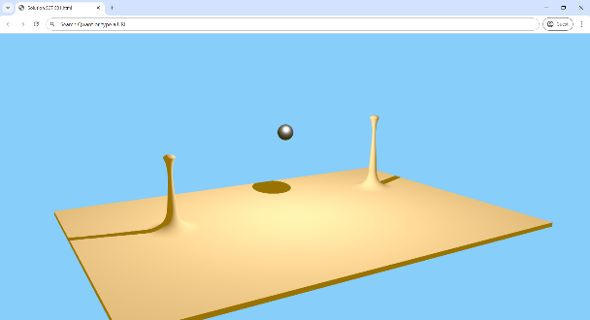
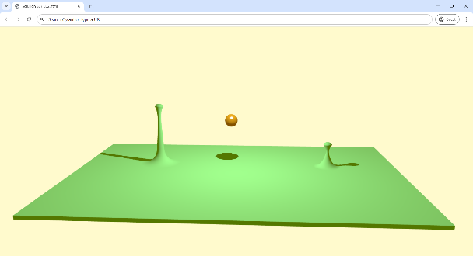
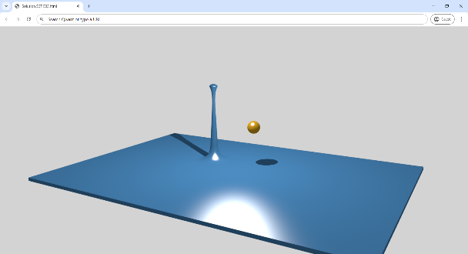
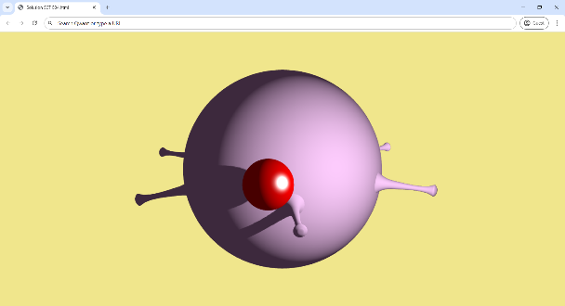
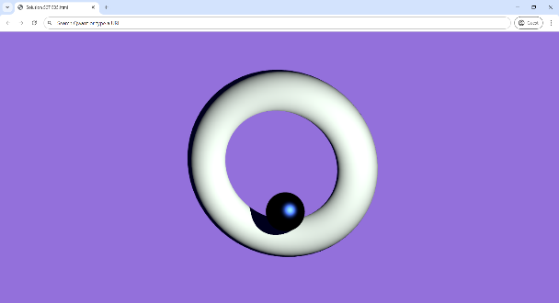
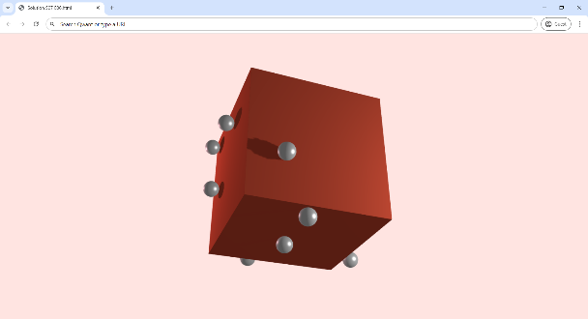
Упражнение S07
Анимация

Slide 2
Анимация
Анимация извън браузър
Подготвя се кадър и се показва
Програмата решава кое кога да е
Анимация в браузър
Искаме разрешение за нов кадър
По някое време браузърът ни разрешава
Тогава генерираме кадър
Браузърът го показва

Slide 3
Реализация
Чрез renderer.setAnimationLoop( myFunc ), където myFunc е наша функция, която генерира кадър

Slide 4
Задача S07 E01
Еднократно движение
Даден е код, който рисува два пилона и топка между тях
Направете анимация, като топката се движи от върха на единия пилон до върха на другия
След като стигне втория връх, топката остава там неподвижно

Slide 5
Защо?
Първо собствено линейно движение
Подсказки
Координатите на върха на единия пилон са x1, y1, z1, а на другия – x2, y2, z2
Топката се казва ball
Движението е чрез промяна на position
Пилоните се рисуват от наш клас Pillar от файла Pillar.js

Slide 6


Slide 7
Задача S07 E02
Движение напред-назад
Направете движение напред-назад на топката между върховете на пилоните
Движението да е почти до върховете
Използвайте линейна комбинация
Защо?
Изпробване на линейната комбинация за движение между две точки

Slide 8


Slide 9
Задача S07 E03
Движение в кръг
Направете топка да се движи в кръг около пилон
Защо?
За да експериментирате с параметрично задаване на кръгова траектория

Slide 10


Slide 11
Задача S07 E04
Зиг-заг по сфера
Направете топка да се движи на зигзаг около пилони, разположени по екватора на голяма сфера
Защо
За да използваме сферични координати

Slide 12


Slide 13
Задача S07 E05
Движение по тор
Направете топка да се търкаля спираловидно по протежението на тор
Защо?
Да се провери доколко добре помните

Slide 14


Slide 15
Задача S07 E06*
Движение по куб
Направете топчета да се търкалят по повърхността на куб
Движението им да изглежда хаотично
Защо
Любопитно е как ще решите проблема с преминаването над ръбовете на куба

Slide 16


Slide 17
Край

